Slide 1
Clone cording – W3.CSS Template(2)
1. 최종 완성본
2.HTML DOM 구조
3. 각 파트 별 CSS 코드 구현과 결과 (부분 스크린샷)
4. 작업 도중 겪은 에러 상황과 해결 과정
5. 총 작업 시간 및 소감
22.09.20.
김다보미

Slide 2
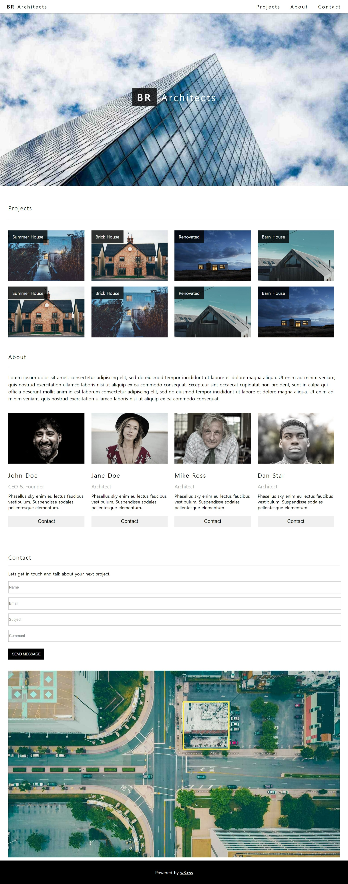

01 최종 완성본(desktop)

Slide 3
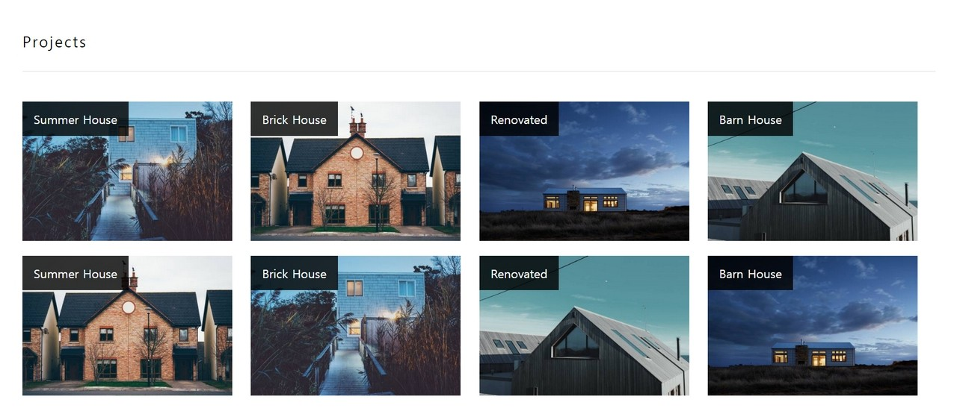
01 최종 완성본(desktop)

Slide 4
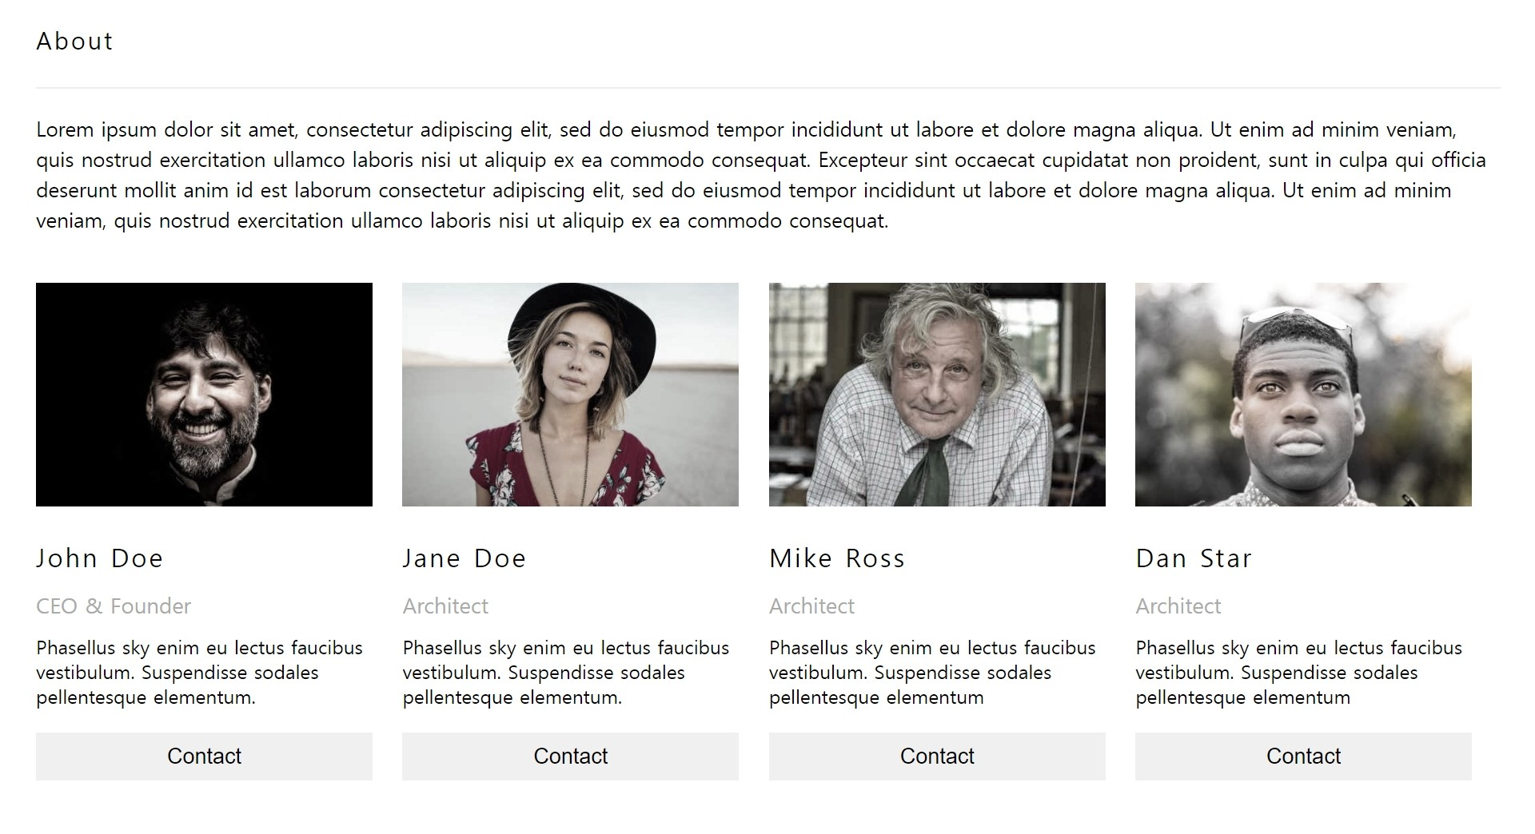
01 최종 완성본(desktop)

Slide 5
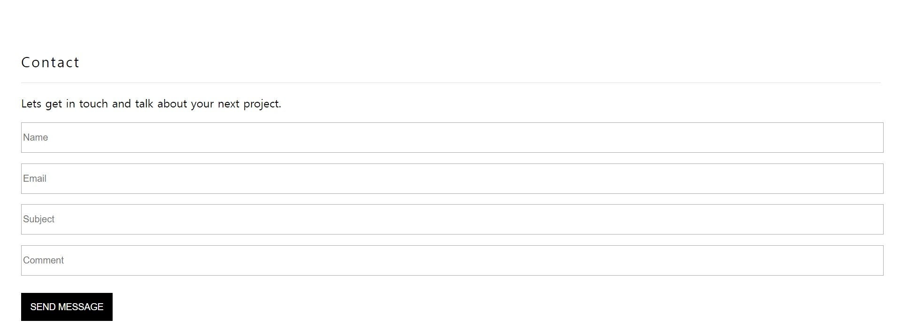
01 최종 완성본(desktop)

Slide 6
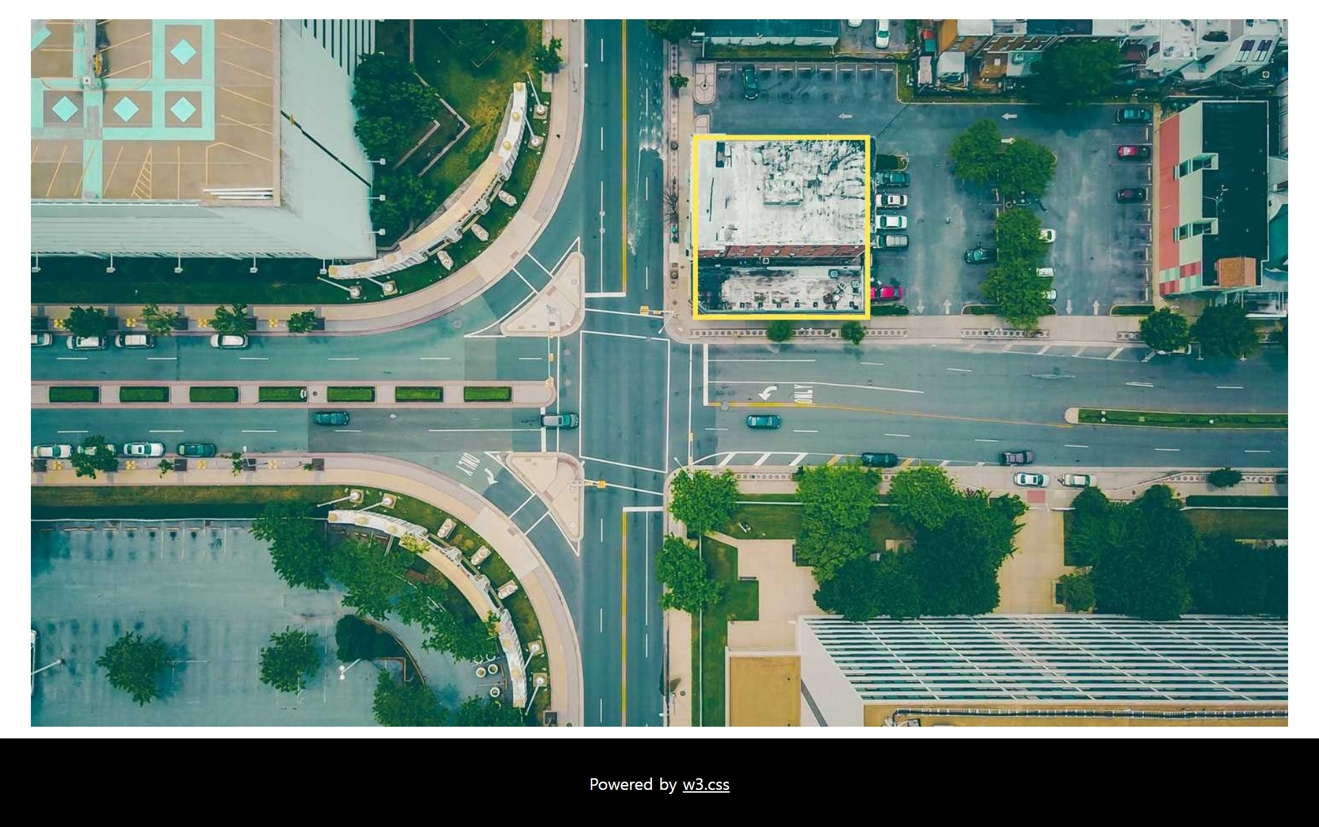
01 최종 완성본(desktop)

Slide 7
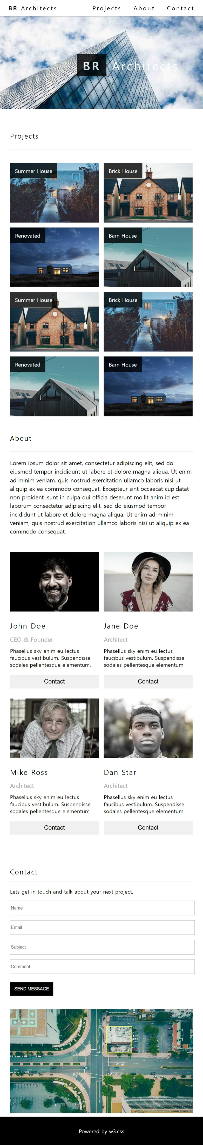
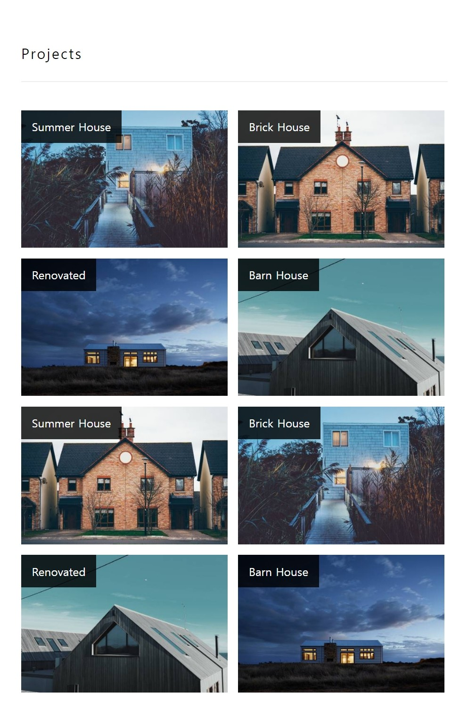

01 최종 완성본(tablet)

Slide 8
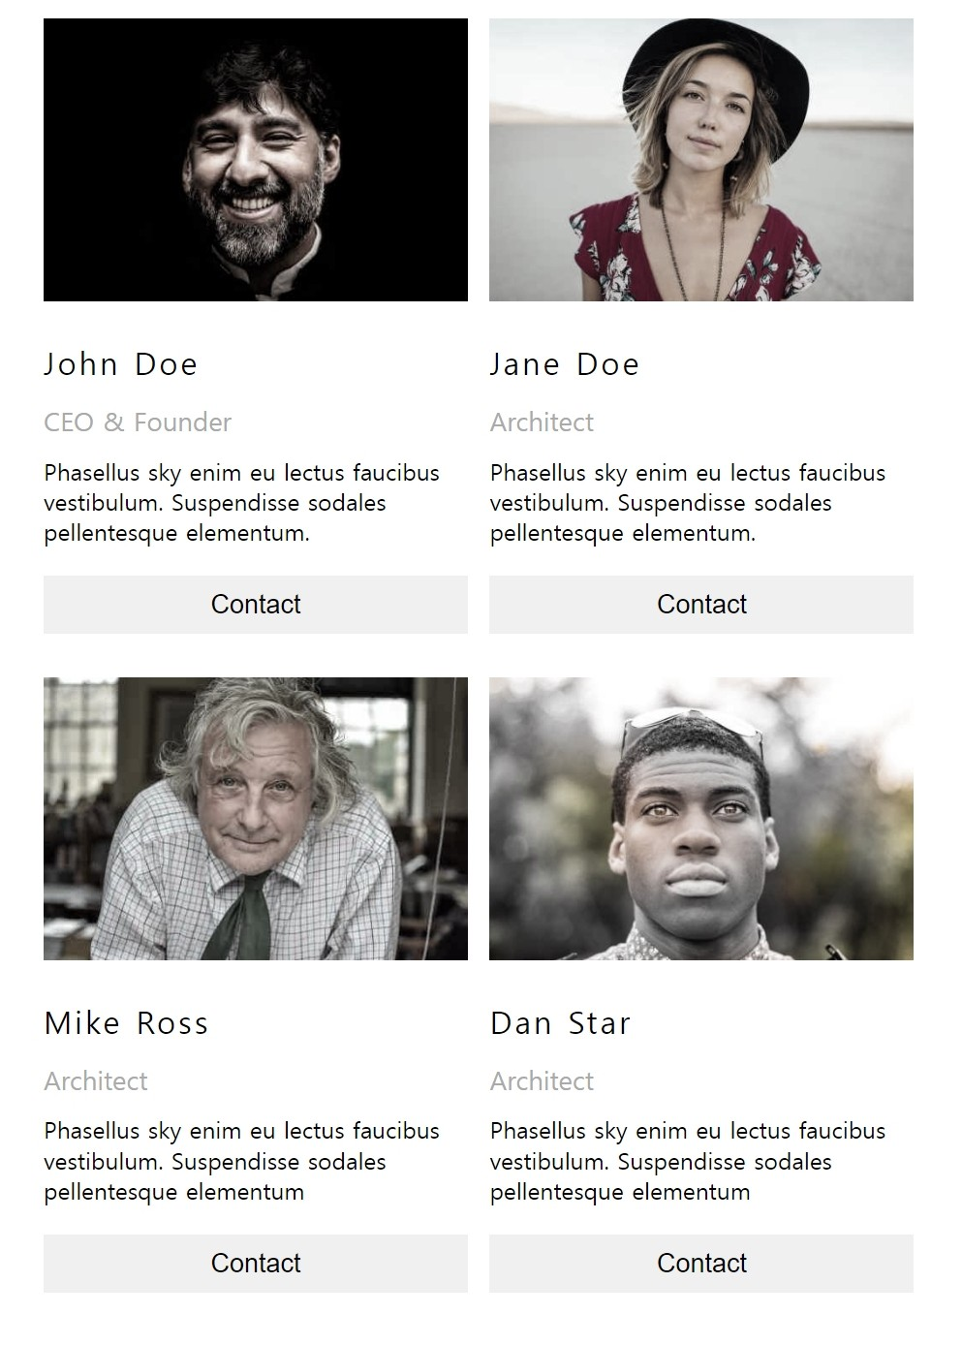
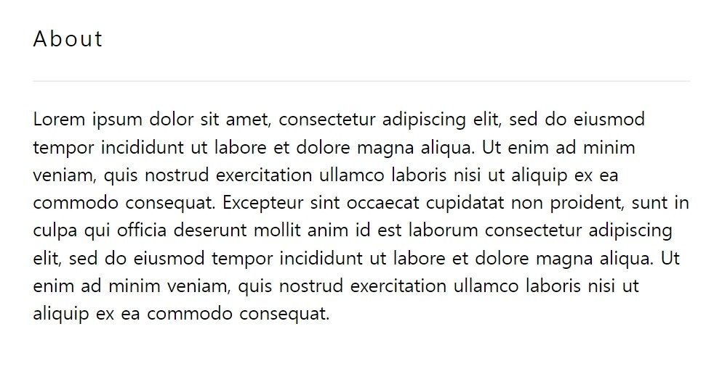
01 최종 완성본(tablet)

Slide 9
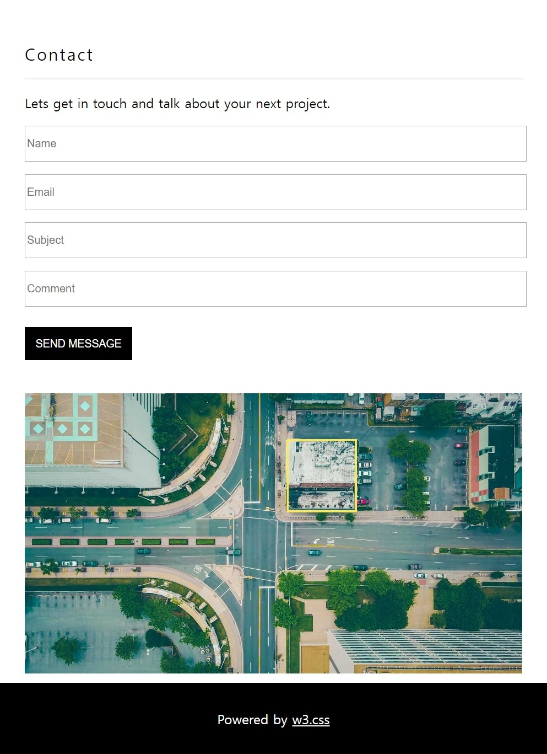
01 최종 완성본(tablet)

Slide 10
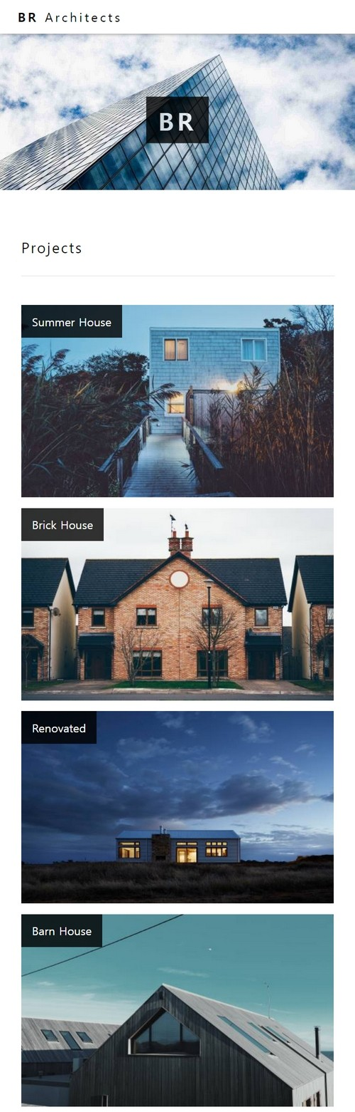
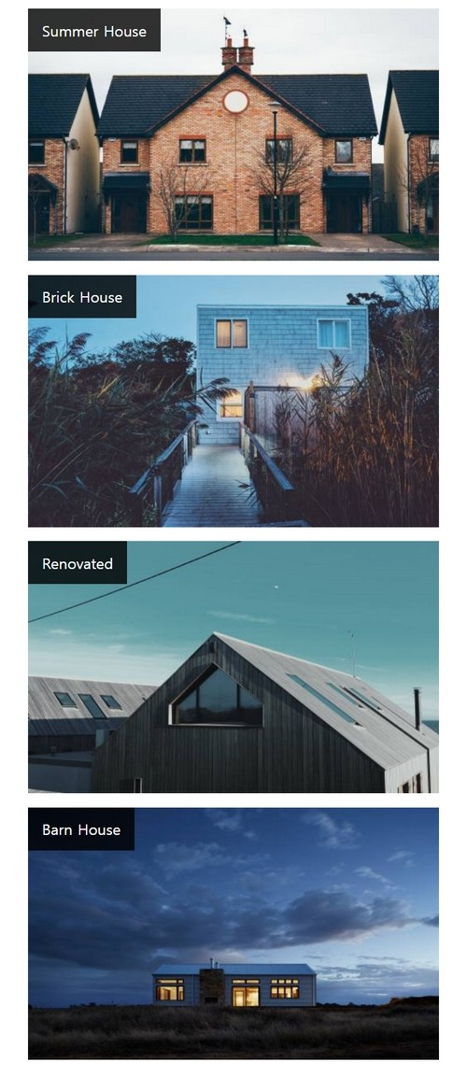
01 최종 완성본(mobile)

Slide 11
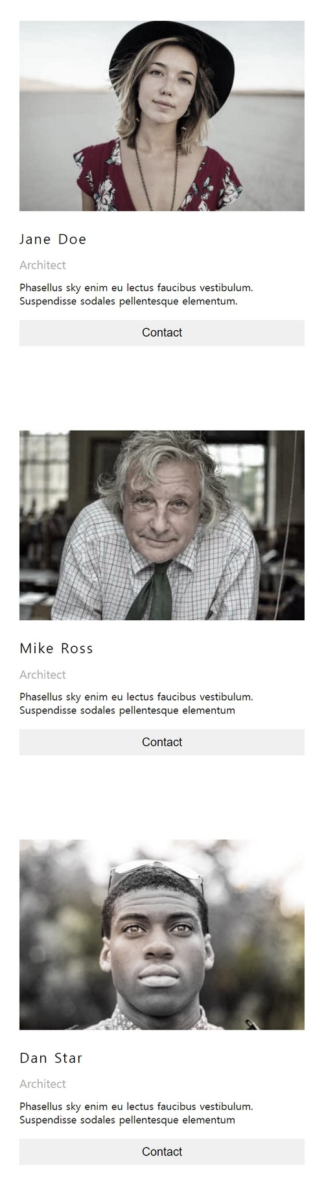
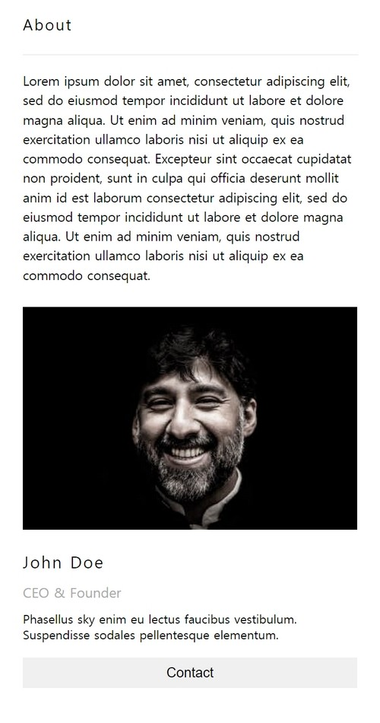
01 최종 완성본(mobile)

Slide 12
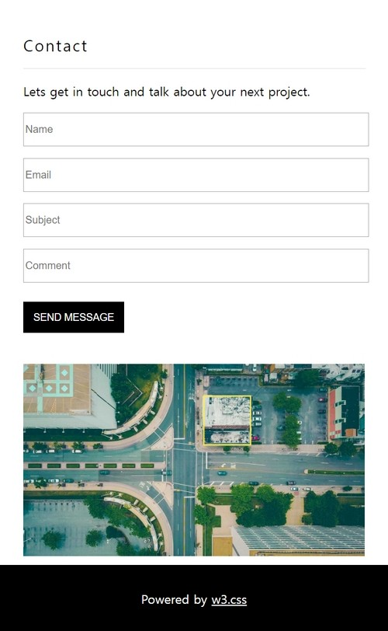
01 최종 완성본(mobile)

Slide 13
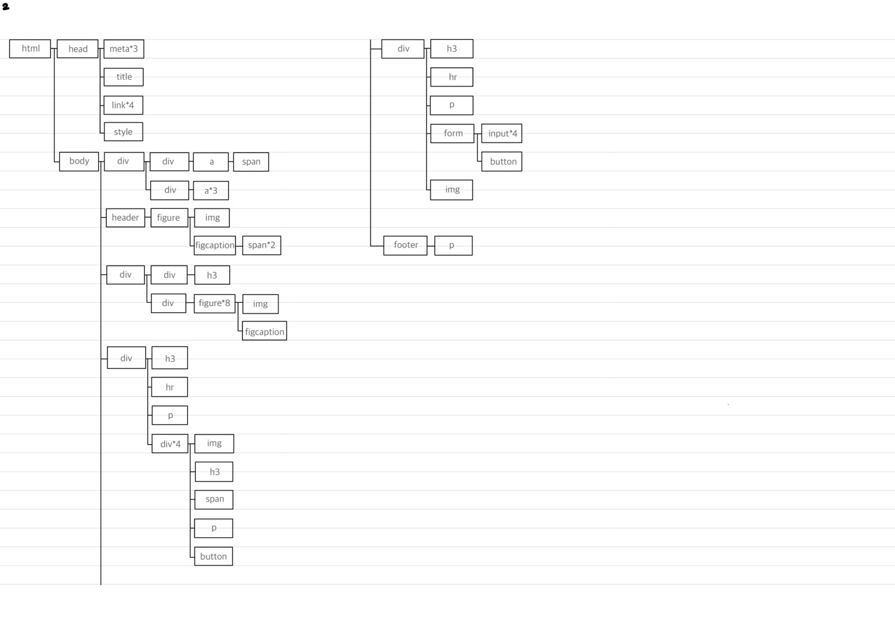
02 Dom구조

Slide 14
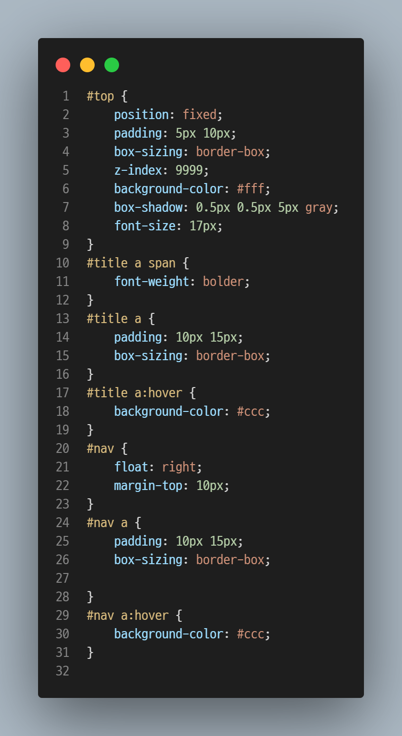
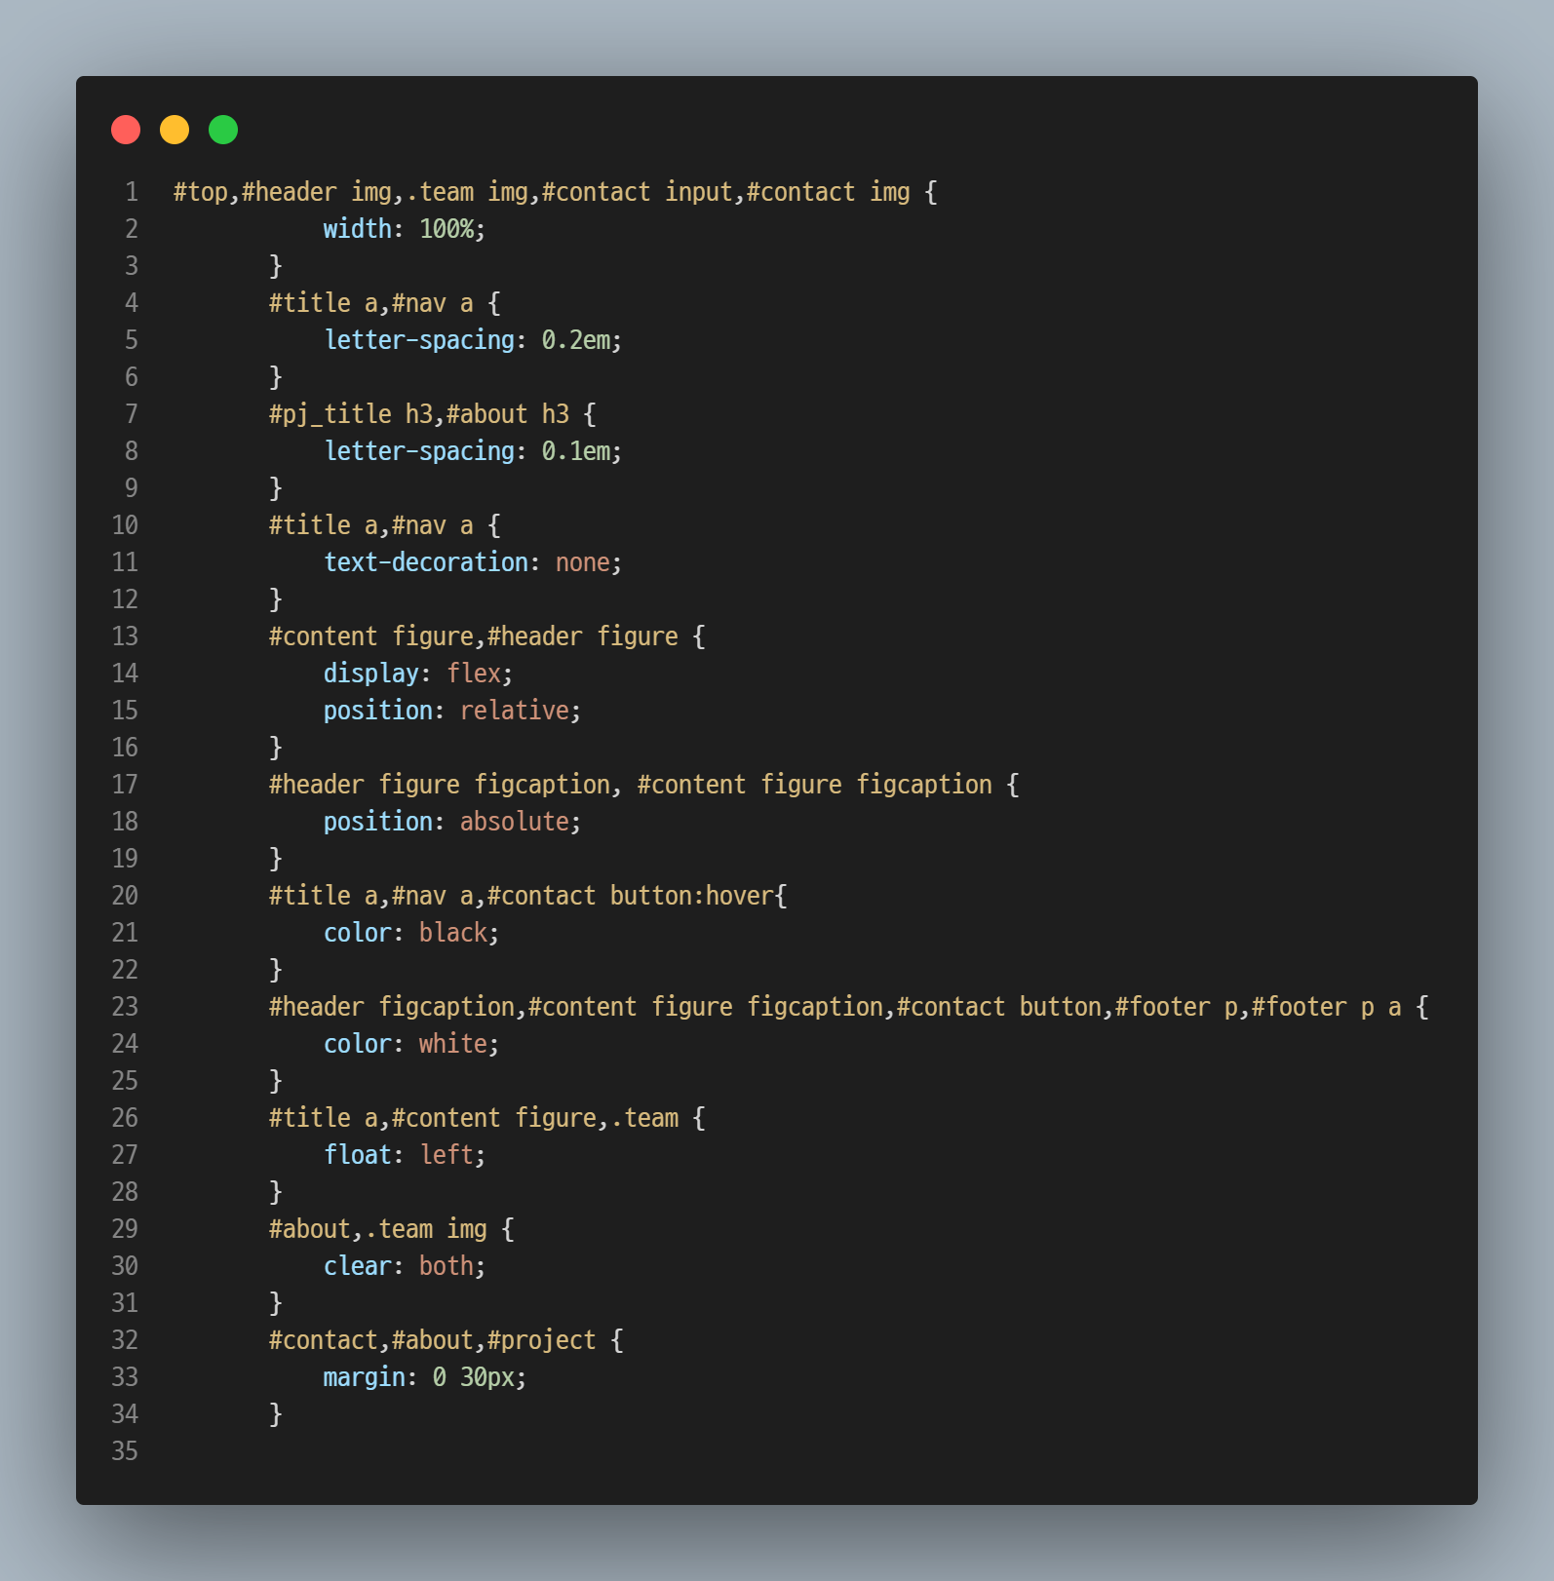
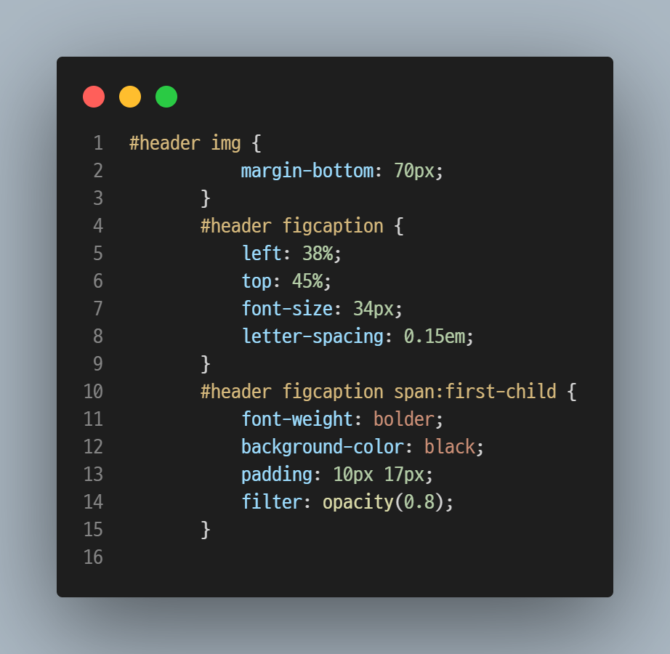
03 CSS(공통&top&nav&header)

Slide 15
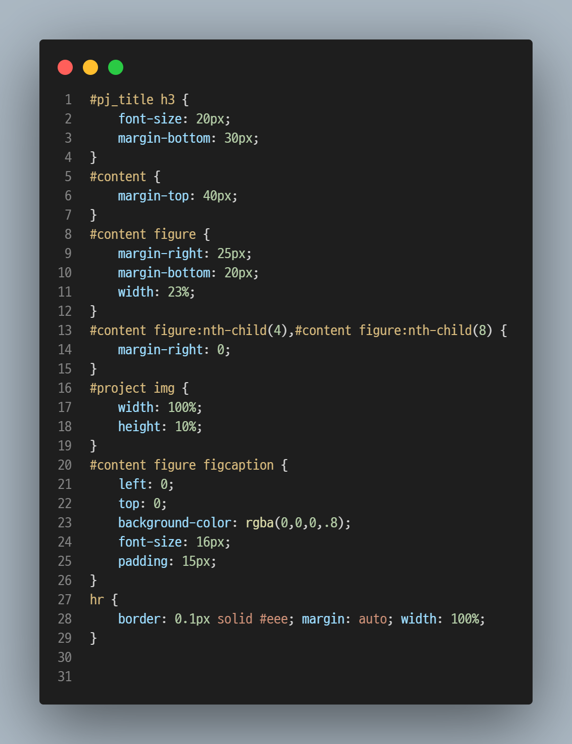
03 CSS(projects)

Slide 16
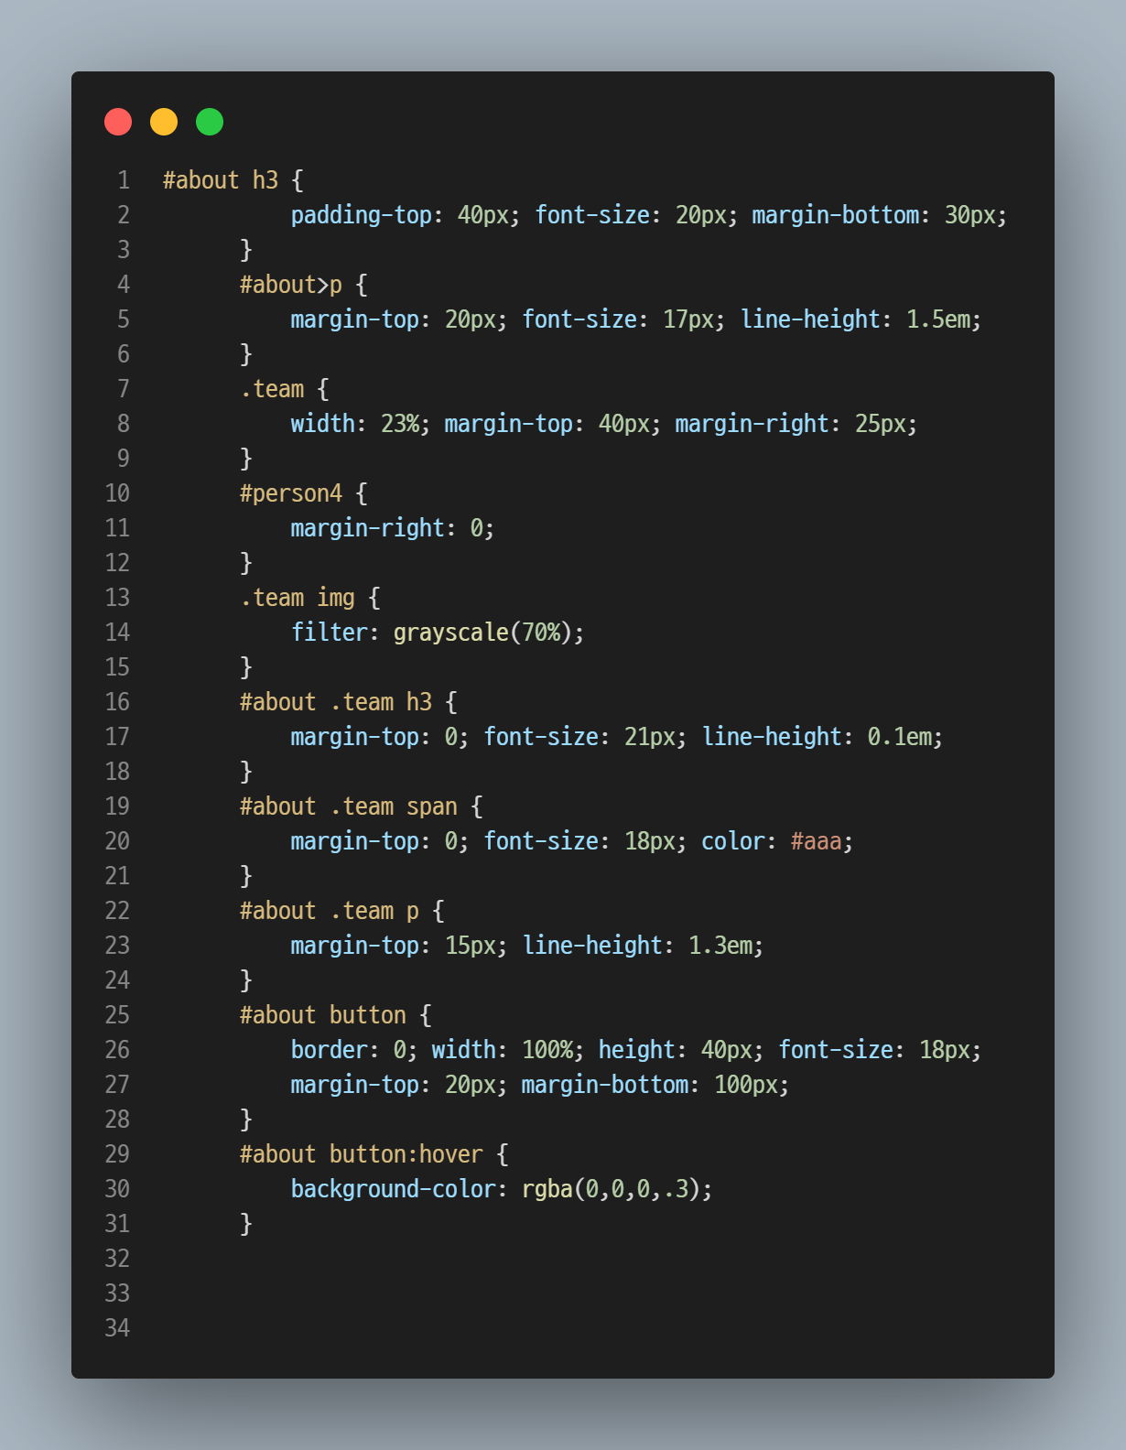
03 CSS(about)

Slide 17
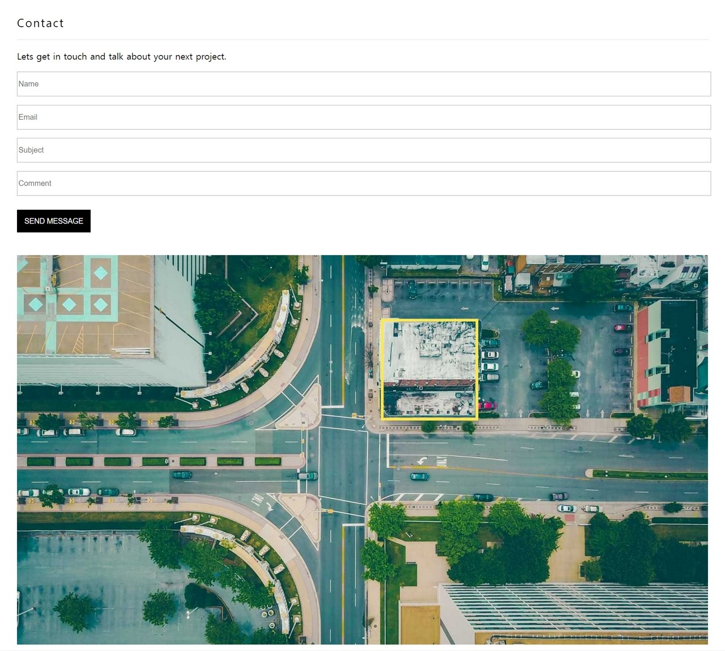
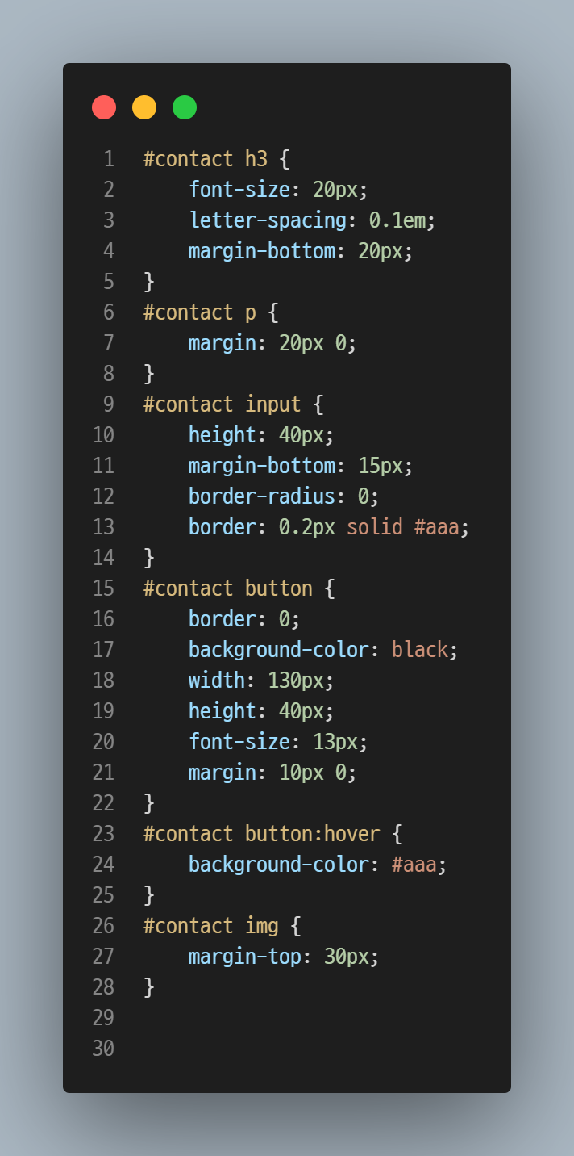
03 CSS(contact)

Slide 18
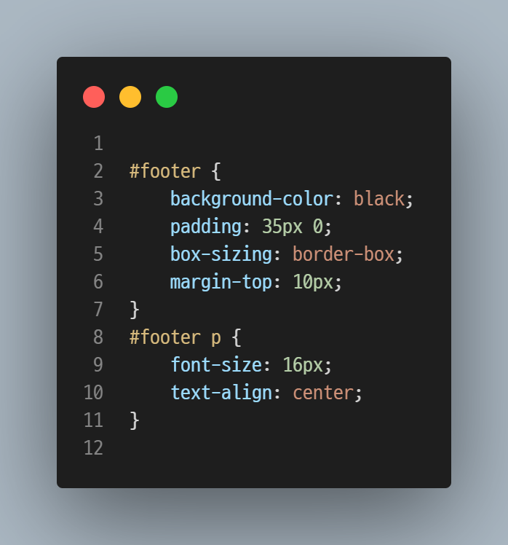
03 CSS(footer)

Slide 19
04 에러 사항
input 요소 입력하지 않고 submit할 경우 뜨는 메시지창 script로 작성,
성공은 했지만 원본과 다르게 나타남
→ input태그에 required 추가하여 해결 (크롬 브라우저 기본기능)
about section img크기만 조절하니까 다른 글자들 길이가 줄어들지 않음
→ .team태그에 width값 지정하고, img에 width:100%; 속성 적용하여 해결

Slide 20
05 총 작업시간 & 소감
총 작업시간 3.5시간
전에 했던 클론코딩과 비슷한 구조여서 비교적 수월했다.
정렬해야될 게 많아서 조금 헷갈렸다.
이전 클론코딩에서 발견하지 못했던 부분이 있었던 걸 알았고,
그만큼 꼼꼼히 보려고 노력했다.

